Slide 1
前端模块化
二〇二〇年八月

Slide 2
目录
CommonJS
Web 开发 AMD
UMD
ES Module
后模块化时代

Slide 3
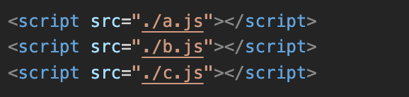
scritp 标签引入
WEB 开发的早期，通过多个 script 标签加载

Slide 4
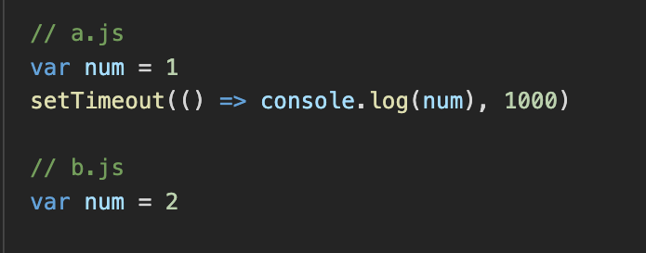
scritp 标签引入

Slide 5
script 标签的问题
所有的 JS 变量处在同一个 全局作用域 下，导致作用域 变量提升
模块之间的依赖关系不够清晰
额外需要关注脚本的 加载顺序，需要手动维护

Slide 6
模块化的概念
每个模块有自己的 变量作用域，模块间的内部变量不冲突
模块之间有相互 导入和导出 的方法，保证彼此之间的 依赖 关系

Slide 7
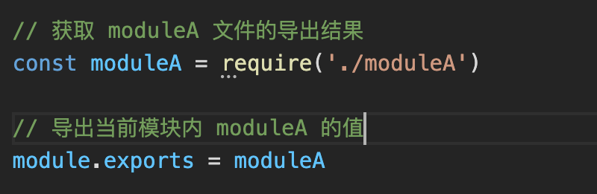
CommonJS
Node.js 环境实现了 CommonJS 模块化规范
每个 JS 文件都是一个模块（module）
每个模块内部可以使用 require 和 module.exports 对象来对模块进行导入和导出

Slide 8
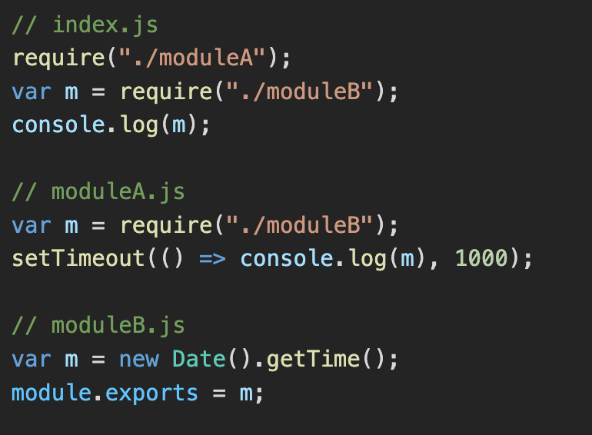
CommonJS

Slide 9
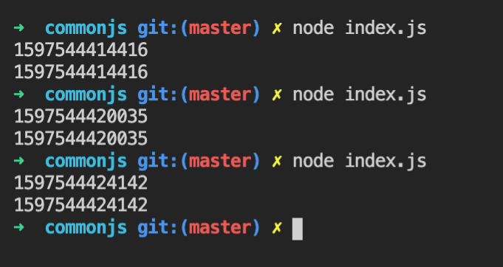
CommonJS
执行结果

Slide 10
CommonJS的特点
只能运行在 Node.js 环境
同步加载模块
单例

Slide 11
AMD
Web 端实现了 AMD 适合浏览器运行的 JS 模块化规范
AMD 全称 Asynchronous module definition，意为 异步的模块定义

Slide 12
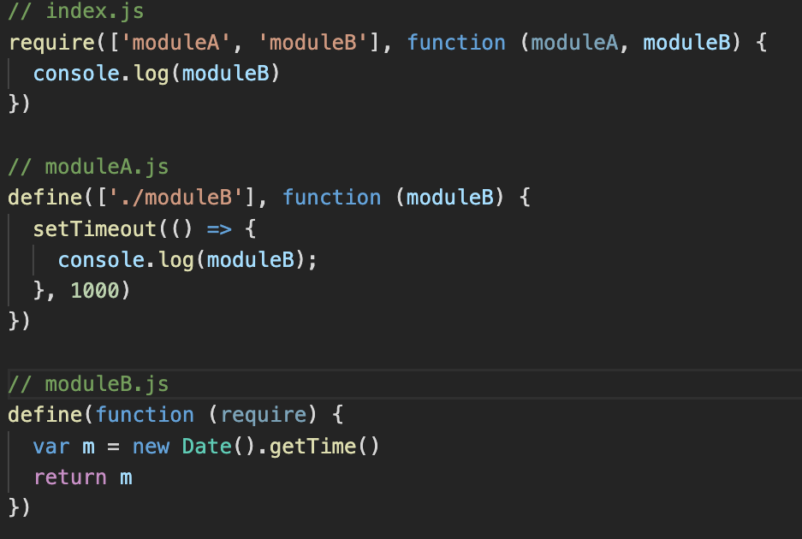
AMD

Slide 13
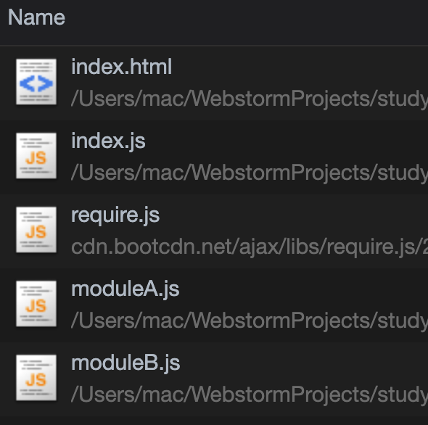
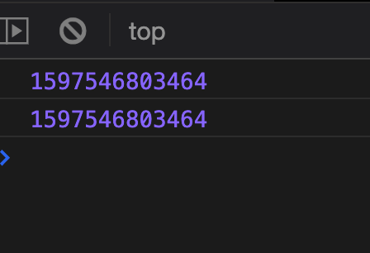
AMD

Slide 14
AMD 的特点
运行在 浏览器 环境
异步加载模块
需要依赖相关的 AMD 库

Slide 15
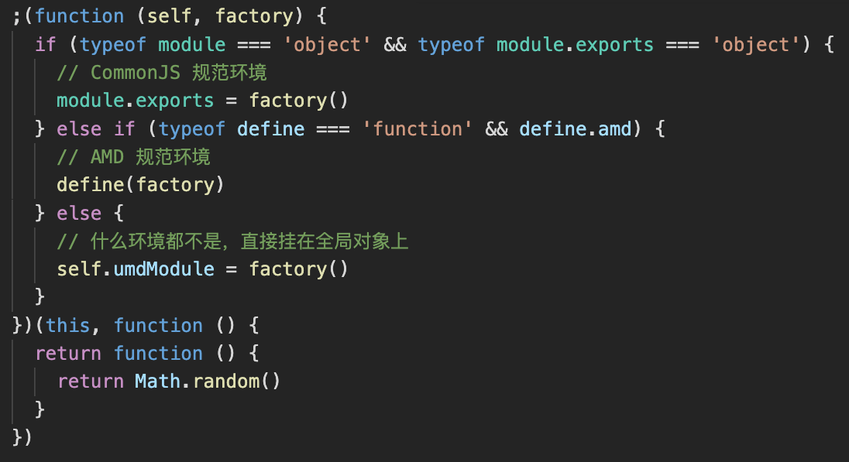
UMD
同时兼容 CommonJS 与 AMD 规范的 UMD 模块

Slide 16
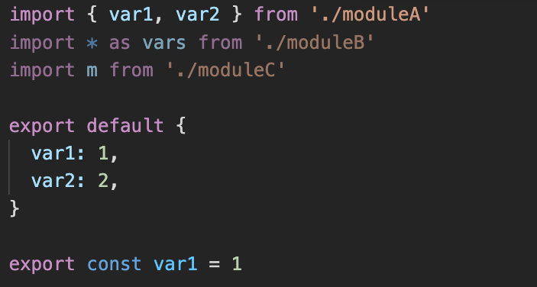
ES Module
ES6之后，JS 有了语言层面的模块化语法与关键字
使用 import 和 export 两个关键字对模块进行导入和导出

Slide 17
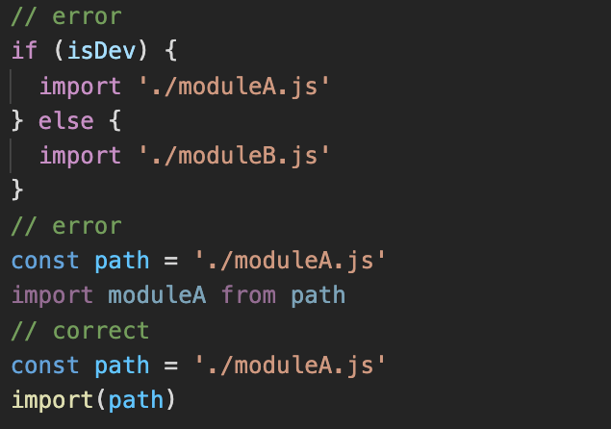
ES Module
1. 静态化设计思想，编译时就能确定模块的依赖关系

Slide 18
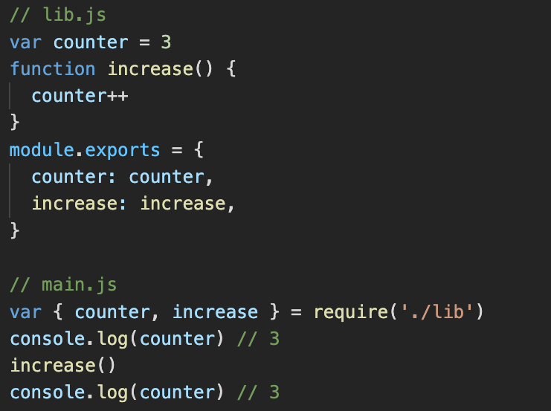
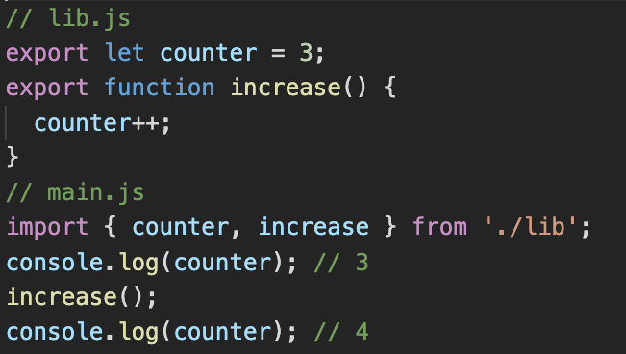
ES Module
2. 加载机制，CommonJS 与 AMD 是值拷贝，ESM 为值引用

Slide 19
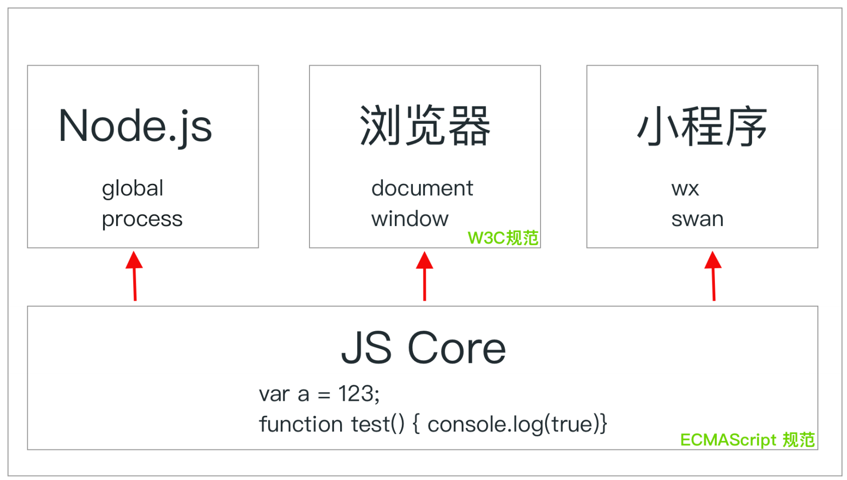
ES Module
3. ES Module 是语⾔层⾯的新增导⼊导出关键词与语法的规范

Slide 20
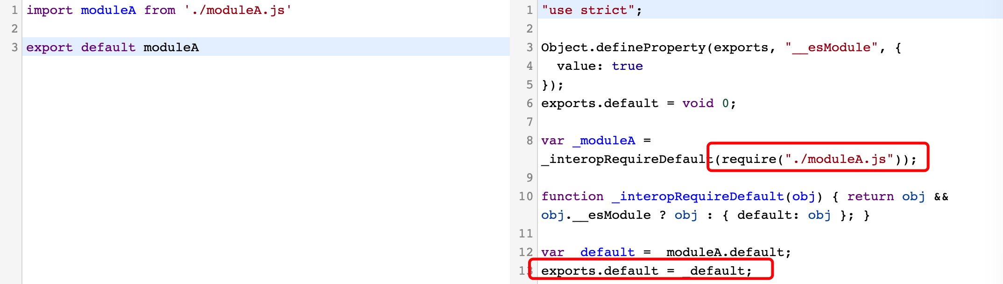
后模块化时代
Babel：能够将高版本规范代码编译为低版本规范的代码，向前兼容旧版浏览器
webpack：处理不同环境模块化的区别

Slide 21
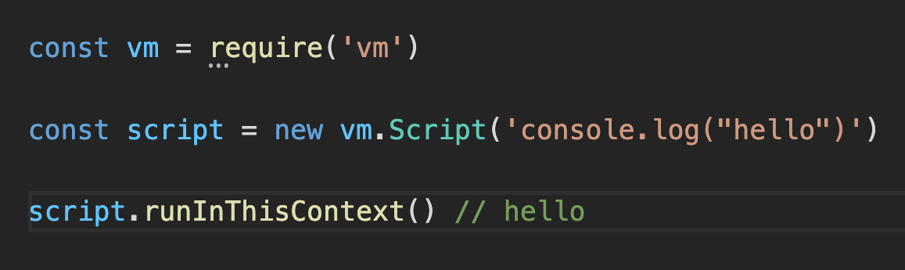
CommonJs 的实现
VM 模块：连接上层 JS 代码与底层 V8 引擎，将字符串解析为可执行代码
原生 JS：new Function() 、eval()

Slide 22
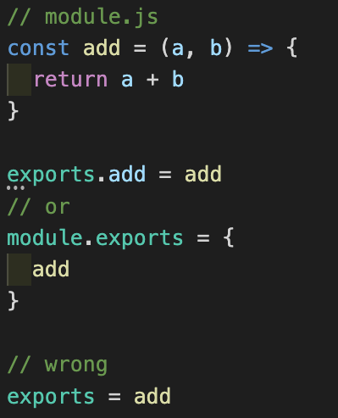
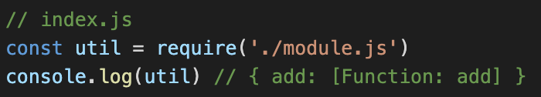
CommonJS 的实现
基本用法

Slide 23
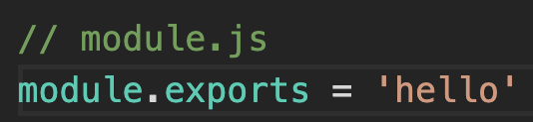
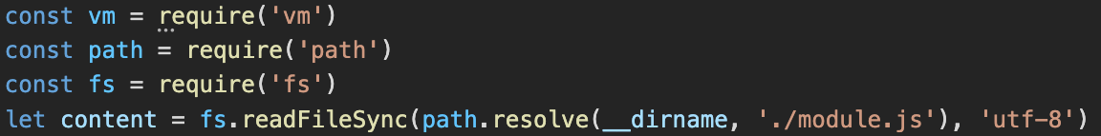

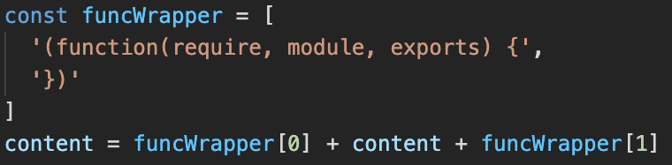

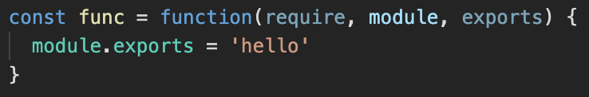
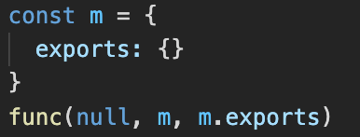


CommonJS 的实现

Slide 24
Thank You

